Slide 1
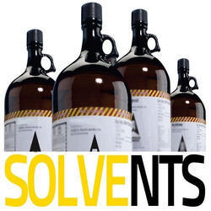
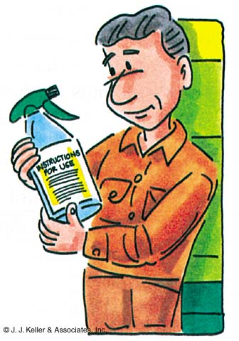
حلال های آلی

Slide 2
حلال های آلی
حلال ها ، جزو مواد آلی ساده هستند که در دمای اتاق مایعند و در شرایط جوی استاندارد ، واکنش زا و قادر به حل دامنه ی وسیعی از مواد در ترکیبات آلی هستند :
( مثلاً : چربی دوستند ) اغلب حلال ها به شدت فرارند : در این تعریف استثنائاتی وجود دارد ، که اکثراً در مورد حلال های مورد استفاده در صنعت صادق است . از حلال ها ممکن است به عنوان حلال انتخابی مواد مخلوط استفاده کنند : ( مثل : استخراج شیمیایی ) ، جهت کاهش دادن میزان وسکوزیته ی مواد دیگر ، یا به عنوان مواد خام در صنایع سنتزی نیز کاربرد دارد.

Slide 3
بعضی حلال ها مانند گازوئیل و دیگر ترکیبات آلیفاتیک ، به عنوان سوخت به کار می روند : کار حلال های آلی متنوع خصوصاً در صنعت است .
حلال های آلی متداول ، مورد استفاده شامل ، آلیفاتیک های حلقوی ، هالوژنه شده ها ، کتون ها ، آلدهید ها ، الکل ها و غیره است.

Slide 4
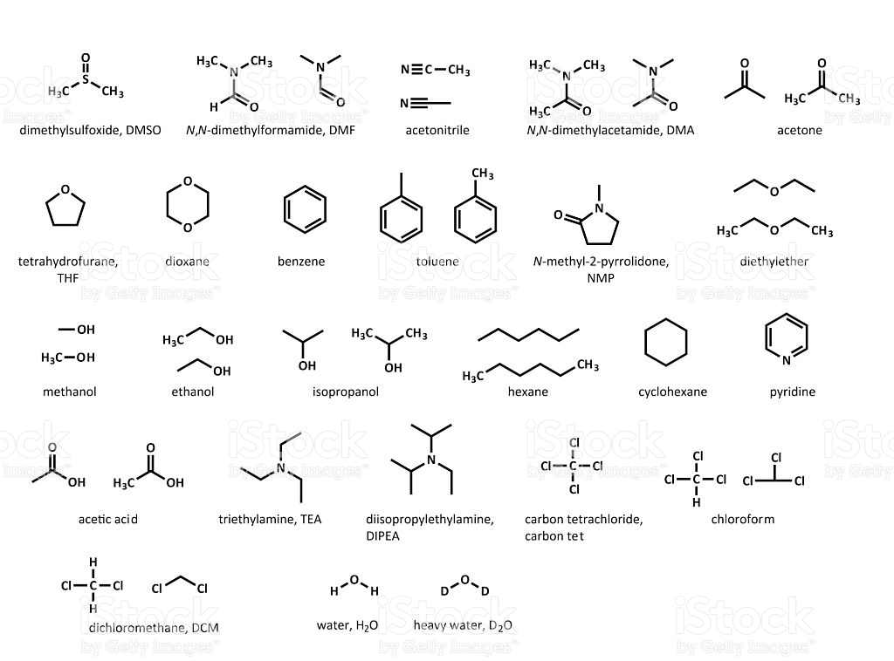

Slide 5
در حدود 49 میلیون تن حلال های آلی در سال 1984 در ایالات متحده ساخته شده است.
حلال ها موادی هستند که جهت ساخت یا تولید دامنه ی وسیعی از محصولات جدید، از جمله رنگ ، جلا و دیگر آسترها ، رنگ بوها ، سوخت ها ، چسب ها ، جوهرهای مرکب و جوهر چاپگر ها ، دیگر مواد پاک کننده ها ، پلاستیک ، محصولات کشاورزی و دارو سازی.
2) حلال ها روی سیستم عصبی ، کبد ، کلیه ها و پوست اثر می گذارند . تعداد معدودی از آن ها در انسان اثرات سرطان زائیشان ، شناخته شده است ؛ بقیه دارای اثرات سرطان زایی در حیوانات اند و در انسان مشکوک به سرطان زایی هستند.
اثرات نورولوژیکی مربوط به حلال های با خاصیت هوشبری است که دارای اثرات آشکاری چون ، منگی و گیجی است که می تواند در اثر حلال های غیر قابل باز یافت ایجاد شود شامل کاهش فعالیت های ذهنی، است.
هیدروکربن های هالوژنه شده قادر به القای زنجیره های چربی و ایجاد سیروز هستند.
سمیت کلیوی حلال ها شامل نکروز حاد توبول ها و گلومرولو نفریت است؛ درماتیت های تماسی می تواند در مواجهه با حلال ها در حین ترکیب ، به وجود آید که باعث حذف چربی پوست آن قسمتی می شوند که در تماس با حلال بوده است. حلال های ذکر شده از عوامل مرتبط با ایجاد سرطان ریه و سرطان سیستم خونساز هستند.

Slide 6
مواجهه :
مؤسسه ملی ایالات متحده در مورد ایمنی و بهداشت شغلی (NIOSH ) در سال 1974 ، میزان کارگرانی را که دارای مواجهه ی شغلی با حلال ها بوده اند ، حدود 8/9 میلیون نفر بر آورد کرده است ؛ چون حلال ها در گستره ی وسیعی از محصولات و پروسه ها به کار می روند ، کارگران زیادی نیز در معرض ریسک مواجهه با آنند ، مواجهه با حلال ها در بین نقاشان و جلا دهندگان سطوح ، رنگ برها ، چاپگرها و خشک شویی ها ، صنایع پتروشیمی و کارگران پالایشگاه ، و سازندگان صفحه های فایبر گلاس رایج است.
در اروپا سال 1980 ، موارد مصرف حلال های آلی بدین صورت بود ؛ 43% کل حلال های آلی را که در رنگ و جلا به کار می رفتند ، 10% در پاک کردن فلزات ، 1/8% در محصولات خانگی ، 7/6% در چسب ، 1/6% در تولیدات دارویی ، 9/3% در خشک شویی ها ، 20% در سایر موارد.
Notes:
The National Institute for Occupational Safety and Health (NIOSH)

Slide 7
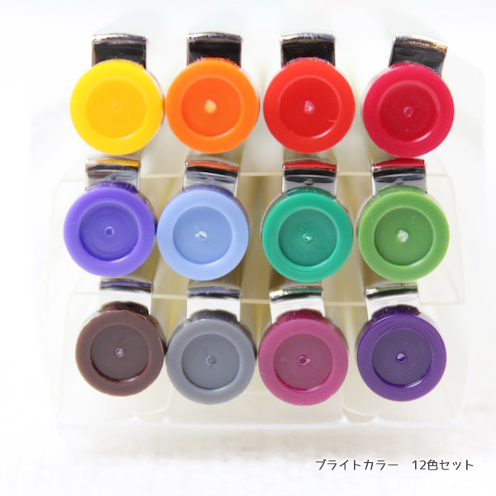
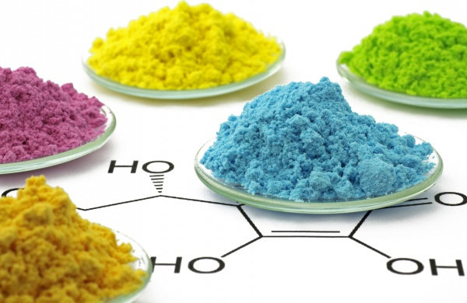
هیدروکربن های آروماتیک و آلیفاتیک ، از جمله 50% حلال های مورد استفاده در اروپای غربی در سال 1980 بوده است . در یک ارزیابی جزئی نگرانه در مورد حلال ها در دانمارک ، متوجه شدند که تعداد 93 حلال مختلف در صنایع مصرف می شود ، که رایج ترین آن ها اتانول ، گازوئیل ، تولوئن ، ایزو پروپانول و استون است .
در یک پژوهش مرتبط ، بالاترین مواجهه در دانمارک ، در صنایع شیمیایی و صنایع رنگ رخ داده است .

Slide 8
کار در محیط های بسته خصوصاً ، ایجاد سطوح مواجهه ای که دارای پتانسیل حاد و بالایی از خطر سازی است ، می کنند ؛
پروسه ی شغلی اغلب در صنایع پتروشیمی و داروسازی به چشم می خورند؛ که در آن ها حلال ها مخصوصاً به خاطر کاهش میزان مواجهه و جلوگیری از هدر رفتن ماده در محیط های بسته مصرف می شود . در این محیط ها مواجهه با حلال در اثر نشتی یانقص سیستم های بسته ، در حین انتقال ، یا تعمیر و نگهداری آن رخ می دهد .
بر آورد میزان تماس با حلال ها مشکل است چون :
مواجهه با تفاوت های متنوعی در طی روز کاری ممکن است رخ دهد که می تواند از میزان کم تا مواجهه های بالا باشد .
در افراد به طرق مختلف مواجهه می تواند رخ دهد ؛ حتی در آن هایی که کارهای مشابهدارند ،
جهت ورود راه های متعدد وجود دارد .
و ممکن است از وسایل حفاظت شخصی استفاده کنند ،
و یا ممکن است که مخلوطی از حلال ها مورد استفاده قرار می گیرد ؛
در مورد ارزیابی میزان مواجهه با حلال ها روش های متعددی وجود دارد ، که شامل پایش محیطی ، پایش بیولوژیک ، و بر آورد نیمه کیفی بررسی مواجهه است .

Slide 9
پایش اقلیمی یا محیطی :
پایش محیطی شامل اندازه گیری غلظت بخار حلال در هوایی است که توسط کارگران طی تنفس فرو داده می شود ؛ هر دوی روش های نمونه برداری و قرائت مستقیم در دسترس هستند . دستگاه قرائت مستقیم شامل یک سری نمایشگر ، گاز کروماتوگراف قابل حمل و آنالیزور های مادون قرمز قابل حمل است ، در بین دیگر روشها این روش ارزیابی مواجهه ، معتبر و مفید تر است . خصوصاً در مورد آلاینده های هوا برد حلال ها روش خوبی شناخته شده است .
روش های نمونه برداری شامل استفاده از جمع آوری نمونه های وزنی ـ زمانی ، استفاده از لوله های جاذب ، و کیسه های انتشاری هوا است .

Slide 10
اندازه گیری محیطی میزان مواجهه می تواند از مکان های ثابت در محیط کارگاه صورت گیرد و به عنوان نمونه های محیطی از آن ها یاد کرد . نمونه ها از منطقه تنفسی می تواند گرفته شود . به صورتی که کارگر یک وسیله ی قابل حمل را که از هوای نزدیک به دهان و بینی نمونه می گیرد ؛ به لباس خود نصب کند . پایش محیطی می تواند به صورت سالانه برای هر حلال موجود در هوا صورت گیرد ، جذب حلال به فاکتور های متعددی بستگی دارد و به علاوه به غلظت حلال در هوا نیز بستگی دارد ، که شامل هر دوی تماس پوستی و بار کاری شخص می شود .
از معایب استفاده از روش پایش محیطی به عنوان ، تنها شاخص ، این است که دخالت سایر فاکتورها در جذب حلال اندازه گیری نمی شود و بنابر این میزان دز واقعی ممکن است خیلی کمتر بر آورد شود .

Slide 11
پایش بیولوژیک :
منظور از پایش بیولوژیک ارزیابی تماس داخلی ارگانیسم ها با آن ماده شیمیایی است . ( مثل : دز داخلی ) ، توسط یک روش بیولوژیک.
یا در عمل به معنی اندازه گیری مواد یا متابولیت های آن در واسطه های بیولوژیک چون خون ، ادرار ، هوای باز دمی ، مو ، بافت چربی و غیره .
روش های پایش بیولوژیک در مورد تعدادی از حلال های صنعتی شرح داده شده است که شامل : بنزن ، تولوئن ، گزیلن ، استون ، تری کلرو اتیلن ، تترا کلرو ایتان ، 1،1،1،تری کلرو اتان و دی متیل فرم آمید ، است ؛
مزایای روش پایش بیولوژیک این است که :
1. در مورد تمامی رش های جذب به کار می رود ؛
2. توسط آن مواجهه های غیر شغلی ارزیابی می شود .
تفاوت های فردی در میزان تماس که به علت استفاده از وسایل حفاظت خودی یا مواجهه ی ثانویه کاری ، یا دیگر فاکتورهای مرتبط است .
معایب پایش بیولوژیک شامل :
1. نیاز گرفتن واسطه ی بیولوژیکی از کارگران .
2. درک معدودی از ارتباط ما بین میزان مواجهه ی بیولوژیک و سلامتی شخص وجود دارد.
3. تعداد معدودی از حلال ها در این اندازه گیری های بیولوژیک ، در دسترس ماست.

Slide 12
جذب :
استنساق و جذب پوستی حلال ها در بهداشت حرفه ای از دو راه ورودی امکان پذیر است . جذب از طریق تنفس به غلظت حلال در هوای استنشاق شده بستگی دارد ، و نیز به ضریب تقسیم هوا ـ خونی ، تهویه ی ا
آلوئولی ، اتشار ریوی و مدت زمان مواجهه بستگی دارد . چون هر دوی تهویه ی آلوئولی و انتشار ریوی جزو عملکرد های نفوذی فیزیکی یا بارکاری هستند ، کارهای دستی می توانند تنوع زیادی در جذب حلال ها ایجاد کنند ؛ جذب ریوی از طریق انتشار ساده صورت می گیرد .
جذب پوستی تنها زمانی مهم است که حلال مایع در تماس با پوست قرار گیرد . و ممکن است ، بیشترین جذب مربوط به حلال های با فشار بخار پائین مثل : گلیکول اترها باشد ؛ این نکته به سطح پوستی در تماس با حلال بستگی دارد ، که نازکی پوست و خصوصیات فیزیکی ( بریدگی ، خراشیدگی ، بیماری ) و مدت زمان تماس نیز مؤثرند ؛ جذب پوستی بخار حلال ها جزئی است ؛

Slide 13
توزیع و ترانسفورماسیون ( تغییر ) :
توزیع حلال های پایدار در بدن عملکردی است که مربوط به تفاوت در میل ترکیبی حلال ها نسبت به بافت های هدف مختلف است، که معمولاً واکنشی است که مربوط به محتویات چربی یا عروقی بافت یا اندام بستگی دارد؛ متابولیسم حلال ها عمدتاً در کبد صورت گرفته و نوعاً با واسطه ی سیتوکروم P-450 در یک سیستم مرکب با عملکرد اکسیدازی صورت می گیرد ؛ متابولیتهائی ساخته می شود که بعد از آن داخل ادرار و صفرا نفوذ می کند ؛ تغییر بیولوژیک در نتیجه ی کاهش فعالیت بیولوژیکی یک متابولیت رخ می دهد ؛ که می تواند یک متابولیت با سمیت بیشتر از ترکیب مادر به وجود آورد ، همان طور که در مورد متابولیسم n-هگزان –و متیل n-بوتیل کتون ، به 2و5 هگزان ( یون ) دیده می شود که جزو مسمومیت زاهای سیستم عصبی محیطی است .

Slide 14
حفاظت از کارگران :
معاینات دوره ای جهت کاهش میزان مواجهه ی کارگران با حلال ها سفارش شده است ؛
یک مرحله ی ذاتی این است حلال های با سمیت کمتری را جایگزین حلال های با سمیت بالاتر کنم ؛ جایگزین کردن تولوئن به جای بنزن و متیل ایزو بوتیل به جای MnBk سمیت زای عصبی مثال هایی از این روش هستند ؛
به علاوه تغییر در مصرف ، در صنایع رنگ مثل ، جایگزین کردن حلال های رنگ مادر با رنگ های مادر آبی و حلال های پودری جلا دهنده ، جایگزینی یا حذف پتانسیل مواجهه با حلال را نشان می دهند.

Slide 15
علاوه بر جایگزینی حلال های ایمن تر به جای نوع سمی آن ، تهویه ی مؤثرتر و بسته کردن سیستم تولید ، حلال در کاهش میزان مواجهه با حلال مؤثر است ؛ اسپری سقفی در بسیاری از عملیات اسپری دیده میشود که هر دوی این موارد ، ایزوله شده اند ، یعنی کارگران با آن در تماس نیستند و توسط یک سری هود سایبانی بخار حلال از ناحیه ی تنفسی کارگر در معرض دور می شود.
رسپراتور ها ، چه هوا ساز یا دمنده های هوا ، از راه های مؤثر در کاهش مواجهه با حلال ها هستند ؛ به علاوه ، استفاده از آن ها نیازمند اجرای برنامه تفهیم استفاده از رسپراتورهاست ، که آموزش کارگر را شامل می شود ، ارزیابی تناسب کارگر با کار ، تست تناسب ، و نگهداری منظم نیز جزو این مواردند ؛ چون برخی حلال ها به راحتی از طریق پوست جذب می شوند ، یک برنامه حفاظتی مؤثر در مورد کارگر بایستی ، اندازه گیری به منظور جلوگیری از تماس پوستی را شامل می شود .
دستکش اغلب مورد استفاده قرار گرفته و می تواند مؤثر باشد ؛ به هر حال ، بسیاری از حلال ها به داخل آن نفوذ پذیرند ؛ لذا دستکش ها بایستی به دقت انتخاب شوند ؛
کرم های حفاظتی یک روش نهایی مفید در کاهش جذب پوستی حلال هاست که سفارش شده است . علاوه بر دستکش کاهش تماس پوستی ، شستن محل های در تماس با آب و صابون را نیز در بر می گیرد که آلودگی لباس با حلال را پاک کرده و از تماس پوستی دراز مدت جلوگیری به عمل می آورد .

Slide 16
Health hazards: Chronic effects
Chronic diseases typically target:
Skin,
Liver,
Kidneys,
Circulatory system,
Reproductive system, and
Nervous system.
4c

Slide 17
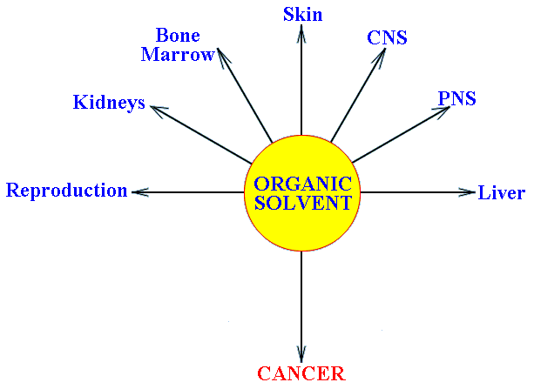

Slide 18
اثر روی سیستم عصبی :
مسمومیت عصبی در مواجهه با حلالهای آلی القا می شود که یکی از مهم ترین ارزیابی ها در بهداشت حرفه ای است، شاخه ی اصلی عملکردهای حیاتی ضروری توسط سیستم عصبی شکل می گیرد که آسیب به آن ممکن است ، غیر قابل برگشت باشد ، اگرچه کارهای زیادی صورت گرفته ، ولی هنوز نتایج غیر مطمئنی وجود دارد ، خصوصاً در مواردی که در مواجهه کم با حلال ، اثرات دراز مدت روی سیستم اعصاب مرکزی بروز می کند ، غیر مطمئن بودن نتایج را تقویت می کند .
حلال ها می توانند مسمومیت و پرس کننده ایجاد کنند که به دنبال مواجهه دراز مدت و زیاد باحلال ها ممکن است ایجاد عوارض مزمن کند ، و ایجاد آسیب غیر قابل برگشت در عملکرد شناسایی ایجاد کند و یا این که با تغییرات ساختاری بافت های عصبی ، احتمالاً مرتبط است .
حلال ها ممکن است در محل ورود اولین اثر خود را بر سیستم عصبی مرکزی ، سیستم عصبی محیطی یاهر دو بگذارند ، اثرات CNS به صورت تیبیک در تست های رفتاری یا ارزیابی های الکتروفیزیولوژیک مورد بررسی قرار گرفته است ؛ اطلاعات در مورد اثرات مواجهه ی با حلال ها بر روی PNS بر گرفته از پژوهش هایی است که به ارزیابی کلینیکی ، تست الکتروفیزیولوژیک و هیستوپاتولوژیک در نمونه برداری بافتی ، پرداخته است .

Slide 19
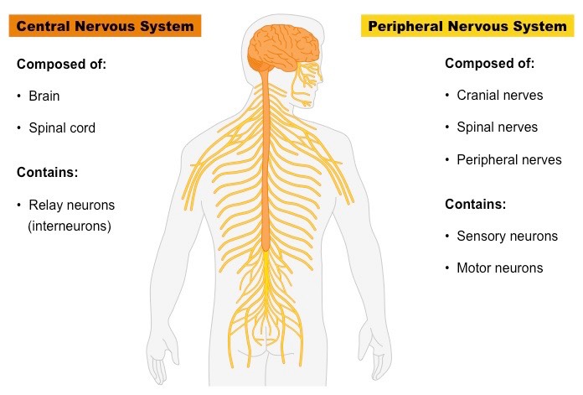

Slide 20
سیستم عصبی محیطی :
اتفاق نظر در مورد حلال های n-هگزان ، MnBk و کربن دی سولفاید وجود داردکه در انسان ایجاد ، آسیب عصبی محیطی از نوع دیستال آکسونی است . سایر حلال ها به نظر می رسد که دارای اثراتی روی PNS ، هستند . از این جمله حلال ها استیرن و تترا کلرو اتیلن است .
مسمومیت حرفه ای هگزا کربن ها اولین بار در سال 1960 تشخیص داده شد که ، شیوع ناگهانی نوروپایی محیطی در یک کارخانه ی کفش در ژاپن ، رخ داده بود ؛ هگزا کربن ، نوروپایی محیطی را القا می کند که اولین بار در ایالات متحده در دهه 70 ، گزارش شد ؛
بیماری شغلی معمولاً در بین کارگرانی که چسب محتوی هگزا کربن را مورد استفاده قرار می دادند ، رخ می داد ، موارد غیر شغلی اغلب به استنشاق ناشی از استفاده نادرست چسب ها ، مربوط می شود ، مواجهه به n-هگزان و MnBk ، ایجاد تغییر مشخص در عصب محیطی می کند که با از بین بردن میلین کانونی و تخریب آکسونی در مناطق خارجی آکسون های درازتر و بزرگتر ، این کار صورت می گیرد ؛
با پیشرفت عارضه ، دژنره شدن کلی در آکسون های دیستال در محل های Swelling آکسونی رخ می دهد.

Slide 21
سیستم اعصاب مرکزی :
بحث زیادی در مورد اثرات سمی حلال ها روی CNS وجود دارد ، خوشبختانه ، چند حرکت رو به جلو جهت استاندارد کردن استفاده از ترمینولوژی جهت توصیف اثرات حلال ها روی CNS توسط سازمان بهداشت جهانی و سایرین ، صورت گرفته است .
اولین امتیاز اساسی در نحوه ی طبقه بندی است که توسط WHO پیشنهاد شده است ، حاد در برابر مزمن قرار دارد ؛ اثرات مزمن به خفیف طبقه بندی شده که تحت اثر تغییرات و کاهش غلظت ( سندرم اثر گذار آلی ) ، به وجود می آید ؛
طبقه بندی دیگر متوسط همراه برخی آسیب های عصبی شخصیتی یا شدید با کاهش زیاد در عملکرد ذهنی
دومین طبقه بندی طرح مشابه دارد که پذیرفته شده از آوردن نام های خاص در طبقه بندی خودداری شود ؛ ( در عوض 1،2،3 مورد استفاده قرار می گیرد ) و شرط خفیف مزمن بودن بر اساس نقص عملکرد ذهنی اولیه ای که ایجاد می کنند ، تقسیم می شوند .

Slide 22
اثرات حاد :
اثرات سرکوب کننده ی حلال ها به خوبی شناخته شده است ؛ برخی حلال ها به عنوان هوشبر مورد استفاده اند ؛ قابلیت حلال ها در ایجاد اثرات هوشبری ، بیشترین آسیب رسانی به سلامتی فرد را در بر دارد ؛ اثرات حاد مواجهه با حلال ها دارو شناختی است و شدت شان بسته به غلظتشان روی مغز اثر می گذارد ، این مواد ممکن است ایجاد نشئگی و عدم توقف آن کننده ؛ مواجهه با شدت بالا ممکن است ایجاد بروز اثر عوارض اولیه مواد مخدر مثل : گیجی ، منگی و تهوع ، پاراستازی افزایش بزاق ، و تاکیکاردی کند ؛ این علائم آنی هستند که به سرعت از بین می روند . البته اگر درمان صورت گیرد، مواجهه ی زیاد می تواند ایجاد حمله ی قلبی/مغزی ،کما، و یا در موارد شدید مرگ ، به همراه داشته باشد ؛ مکانیسم بعدی آنوکسی است که به دنبال سرکوب کنترل مرکزی تنفس رخ می دهد.

Slide 24
اثرات مزمن :
اثرات نا مشخص در مواجهه ی طولانی مدت با حلال ها ، دارای یک دامنه وسیع از اثرات منفی است ،
یکی از شرایط حاد ، که سندرم سایکوارگانیک نامگذاری شده ، اختلال در اوایل سپری و آنسفالوپاتی سمی مزمن است ، که خیلی بحث برانگیز است . اگر چه در مورد وجود آنسفالوپاتی مزمن حلالی ، کارشناسان همگی بر این باورند که رخ می دهد ، اما به عمومیت آن معتقد نیستند. این مورد اغلب در اسکاندیناوی گزارش می شود ،

Slide 25
ناتوانی عصبی ـ روانی :
برخی پژوهش ها در مورد باز نشسته ها یا پژوهش های مرتبط با ناتوانی افراد در معرض حلال ها به چاپ رسیده اند . در کل ، ریسک ناتوانی در بیماری های عصبی ـ روانی دیده شد که زیاد بوده است . جهت مقایسه دو گروه نقاشان و پوشش کاران سقف ها را در نظر گرفتیم ، که استثناهایی با هم داشتند .
جالب توجه است که با مصرف الکل واکنش به وجود می آید که مشخص می کند مصرف الکل ممکن است باعث تغییر ( افزایش ) اثر حلال ها روی سیستم عصبی مرکزی شود .
علائم :
میزان گزارش برخی علائم از میزان گزارش های داده شده توسط گروه های منتشر کننده ی پژوهش های اپیدمیولوژیکی در کارگران در معرض با حلال ها بیشتر بالا رونده است . علائم اغلب شامل بالا رفتن خستگی ، تحریک پذیری ، افسردگی ، سر درد ، کاهش غلظت و فراموشی است ؛

Slide 26
اثر حلال ها روی کلیه ها :
اثرات آنی :نکروز حاد توبولها :
نکروز حاد توبولها ATN ایجاد عارضه ی کلیوی می کند که ، با دفع ازت و الیگوری همراه است ، این یکی از نقص های کلیوی حاد است ؛ مواجهه کوتاه مدت ولی بالا با حلال های انتخاب شده در جهان پذیرفته شده که ایجاد ATN می کنند . حلال ها به عنوان ایجاد کننده ATN شناخته شده اند که شامل هیدروکربن های هالوژنه شده ( خصوصاً تتراکلرید کربن ) تقطیر سوخت ، اتیلن گلیکول ، اترهای اتیلن گلیکول ، دی اتیلن گلیکول ، دی اکزان ، و تولوئن می شود .
ATN در استنشاق عمدی ( مواد فرار ) و مواجهه در اثر استنشاق شغلی به طور غیر عمدی ، گزارش شده است . به علاوه، ATN در مواجهه ی پوستی ( مثل : شستن دستها ) با سوخت های دیزلی گزارش شده است ؛ مکانیسم القای آسیب توبولی ، حلال خیلی کم قابل فهم است . حلال های القا کننده ی ATN هیچ ربطی به بیماری گلومرولی ندارد.
هیچ پژوهشی در مورد برآورد میزان ریسک مواجهه با حلال ها و بروزATN وجود ندارد . برخی از نویسندگان به طور قطعی بیان کرده اند که ریسک ATN با مواجهه با حلال به مقدار کم مرتبط است ،
چون برخی گزارش ها در مورد نقص در القای حاد کلیوی صورت گرفته که به علت گسترش استفاده از حلال هاست . اگر چه در گذشته ATN در سطح جهانی کشنده بود ، احیا از طریق دیالیز کلیوی به سادگی امکان پذیر است.

Slide 27
اثرات دراز مدت :
نفریت گلومرولی :
نفریت گلومرولی یک عارضه است که به تنهایی یا همراه با خون ادراری ، پروتئین اوری ، میزان فیلتراسیون گلومرولی را کاهش می دهد ، و با فشار خون بالا همراه است . این عمل با ایجاد تغییر در ساختار و عملکرد قسمت های گلومرولی است ؛ نفریت گلومرولی یکی از بیماری های کلیوی شایع است که به دنبال مواجهه با حلال ها بروز می کند.

Slide 28
خلاصه ای از عوارض کلیوی :
در کل حلال ها را به عنوان یکی از موارد ایجاد کننده ATN و نقص کلیوی حاد می دانند ؛ به علاوه نتایج بسیاری از پژوهش های کنترل ـ موردی گلومرولونفریتی نشان می دهد که مواجهه با حلال ها ، در بروز عارضه های این چنینی ، نقش دارد ؛ نتایج پژوهش های مقطعی نشان می دهد که عوارض گلومرولی و توبولی خفیف می توانند ما بین گروه های در معرض با حلال ها دیده شود .

Slide 29
اثر روی کبد :
هیدروکربن های هالوژن دار :
تترا کلرید کربن ، تترا کلرو اتان و کلروفرم به عنوان مسموم کننده های کبدی شناخته شده اند ، در حالت حاد ایجاد نکروز استئاتوزیس می کنند . به علاوه سایروز ، در میان کارگرانی که مواجهه طولانی مدت با تتراکلرید کربن داشته اند ، دیده شده است . استفاده از این مواد چندین سده است که منع شده است . چون سمیت کبدی آن شناخته شده و به جای آن مواد ، با سمیت کمتری جهت استفاده موجودند .
سند مواجهه انسانی با سایر حلال های هالوژن دار هیدروکربنی ، مثل متیلن کلراید ، تری کلرو اتیلن ، و 1،1،1ـ تری کلرو اتان ، نشان می دهد که این مواد نسبت به تتراکلرید کربن و کلروفرم کمتر هپاتوتوکسیک هستند. کم بودن نسبی داده های ، مربوط به پژوهش های اپیدمیولوژیک انجام شده در مورد کارگران است. در کل حلال های هیدروکربنه ی هالوژن دار ، قابلیت هپاتوتوکسیکی دارند.

Slide 30
هیدروکربن های فاقد هالوژن :
در پژوهش های مقطعی در رابطه با مواجهه با حلال های فاقد هالوژن، هیچ یا چند عارضه ی هپاتوتوکسیکی دیده شده است . که شامل : آلیفاتیک ها ( کروزن و nـ هگزان و ….. ) و آروماتیک ها ( گزیلن ، تولوئن ، استایرن ،و …… ) است ؛ این پژوهش های روش های آزمایشگاهی را مشخص می کنند که شامل : اندازه گیری آنزیم هپاتوسلولی در سرم است و نیز شامل : آسپارتات آمینوترانسفراز و آلانین آمینوترانسفراز است که اثرات هپاتوتوکسیک ( پتانسیل ) را مشخص می کنند .

Slide 31
خلاصه ای از عوارض کبدی :
تترا کلرید کربن و کلروفرم به خوبی اثر سمیت کبدی آن ها تشخیص داده شده است ؛ حلال های هیدروکربن کلرینه شده مثل تری کلرواتیلن و 1،1،1ـ تری کلرو اتان احتمال دارد که هپاتوتوکسیک باشند ؛ اگر چه به نظر می رسد که اثر خفیف تری داشته باشند .
شواهد پژوهش های اپیدمیولوژیک از کیفیت بالایی برخوردار است که مقایسه ی مناسبی ما بین گروه های در معرض با حلال های هیدروکربنه ی فاقد هالوژن به دست می دهد که هر دوی ترکیبات آروماتیک و آلیفاتیک را شامل می شود ، و عوارض قابل اندازه گیری در ارزیابی های قراردادی صدمات کبدی ، از آن جمله است . ( مثل: میزان بیلی روبین و ترانس آمیناز سرم ) تحقیق بیشتری لازم است تا روش های جدید که جهت تشخیص اثرات کبدی ناشی از مواجهه با حلال ها به کار می رود ، را اعتبار بخشید ؛

Slide 32
سایر عوارض
عوارض پوستی :
به خاطر قابلیتشان در حل چربی و روغن ، مواجهه ی پوستی با حلال ها می تواند در محل ورود به پوست چربی ها را در خود حل کند و پوست را تجزیه کند ؛ این ویژگی حلال ها باعث بروز درماتیت های تماسی تحریکی با مشخصه ی خشکی، پوسته پوسته شدن، و ترک پوست است ؛ خصوصاً در دست ، در کارگرانی که تماس پوستی دوباره با حلال ها دارند ، این حالت به علت اقتضای شغلی در جابه جایی دستی مواد مرطوب شده توسط حلال ها ، به علت تمیز کردن دستی و چربی زدایی ، یا در ترکیب حلال های مورد استفاده برای شست و شوی دست ها برای پاک کردن چسب و پلاستیک یا سایر مواد روی پوست ، به وجود می آید .
این عوارض که می تواند شدید باشند نیازمند درمان سریع است ، اثرات پوستی قابل برگشت است و بهترین پیشگیری دوری از تماس مستقیم پوستی با حلال ها است .
تحریک غشای موکوسی :
حلال ها می توانند تمامی غشاهای موکوسی را تحریک کنند ، در اثر آن ، تحریک بینی ، چشم ها و شاخه ی تنفسی در کارگران بدون حفاظ در معرض با بخار حلال ها ، بروز می کند ، تحریک راه های هوایی در اثر تحریک نایژه ها و برونشیت ها در میان گروه هایی از افراد در معرض دیده شده است .

Slide 33
عوارض تولید مثلی:
چند پژوهش اپیدمیولوژیکی وجود داردکه فیزیولوژی تولید مثل یا نتایج حاصل از کارگران در معرض با حلال ها را مورد ارزیابی قرار داده است . محدودیت شواهد اپیدمیولوژیکی موجود ، به ما نشان می دهد که عوارض تولید مثلی می توانند در هر دو جنس زن و مرد که در معرض با حلال ها بوده اند ، رخ دهد
مواجهه ی شغلی با کربن دی سولفاید و بنزن را مرتبط با ایجاد قاعدگی می دانند ؛ و مواجهه با اتیلن اکسید را با سقط جنین خود به خودی مرتبط می دانند ؛ مردانی که نقاش هستند و با گلیکول اترها مواجهه دارند ، اخیراً مشاهده شده که تعداد اسپرم کمتری نسبت به گروه رفرنس دارند ؛ و این در حالی است که به بررسی اثرات تولید مثلی در حیوانات نیز پرداخته شده است ، اما تحقیقات بیشتری لازم است تا اثرات تولید مثلی بهتر مشخص شوند که این اثرات در اثر تماس های شغلی با حلال ها به وجود می آیند یا نه ؟

Slide 34
سرطان زایی :
در میان حلال های آلی بنزن و کلرو متیل اترها ، بیس کلرو متیل اتر و کلرو متیل متیل اتر، به عنوان سرطان زایی انسان قطعی شده اند .
بنزن توسط آژانس بین المللی تحقیقات سرطان در گروه 1 سرطان زایی ، طبقه بندی شده است ؛ که ایجاد لوسمی و سایر نارسائی های خونی در انسان می کند .
بیس کلرومتیل اتر نیز در گروه ا ، طبقه بندی شده که ایجاد سرطان سلولی خفیف در ریه می کند . از آن به عنوان یک حلال قلیایی در کارخانجات پلیمر سازی استفاده می کنند ؛
IARC حلال های اپی کلروهیدرین را ، به عنوان احتمالاً سرطان زا در انسان طبقه بندی کرده است ؛ گروه 2Aکه بیانگر آن است که شواهد کافی مبنی بر سرطان زایی آن در انسان وجود ندارد ، اما در حیوانات سرطان زا است . اپی کلروهیدرین ها در جلا دهی ، رنگ ، و لاک ناخن به کار می روند . هیدروکربن های هالوژنه در حیوانات سرطان زا هستند ، اما در مورد انسان شواهد کافی وجود ندارد ، افزایش سرطان در کار گاههایی که با حلال ها مواجهه دارند ، گزارش شده است .

Slide 35
مثالهای عقده های بدخیم دستگاه تولید مثلی و التهاب مغز قرمز استخوان در نقاشان نیوزیلند ، سرطان گردن رحم و خارج رحمی در خشک شویی ها ، سرطان سیستم خون ساز و سیستم لنفاوی ، سرطان مقعد ، و سرطان پانکراس در پرسکاران ، لوسمی لنفاوی در صنایع لاستیک که ،کارگران آن با کربن دی سولفاید و تترا کلرید کربن مواجهه داشته اند.

Slide 36
